Slide 1
الكتاب التفاعلي
خاص بطالبات
صعوبات التعلم
إعداد المعلمة
أمجاد رشيدي

Slide 2
بسم الله الرحمن الرحيم

Slide 3
الفهرس
الخضار
الفواكه
الهوايات
المهن
وسائل المواصلات
الألوان
جسم الإنسان
الاتجاهات
مكونات
الحواس الخمسة

Slide 4
الألوان

Slide 5
اسمه :
لونه :

Slide 6
الألوان

Slide 8
جسم الإنسان

Slide 9
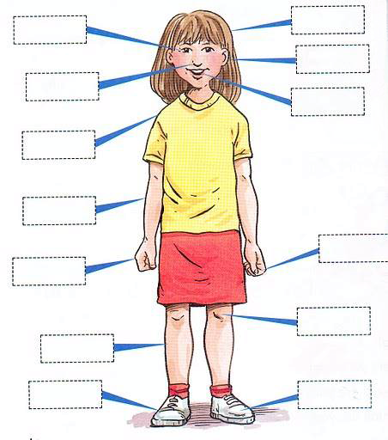

Slide 10
الاتجاهات

Slide 12
مكونات
المزرعة

Slide 13
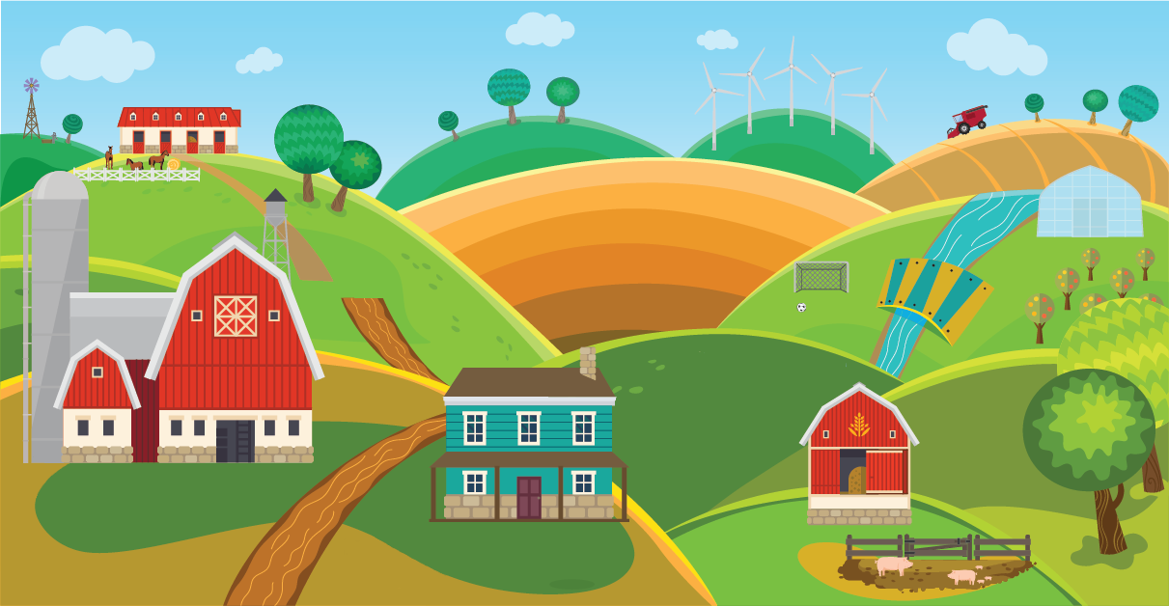

Slide 14
الـبــيــتزا

Slide 16
الـمـنـزل

Slide 17
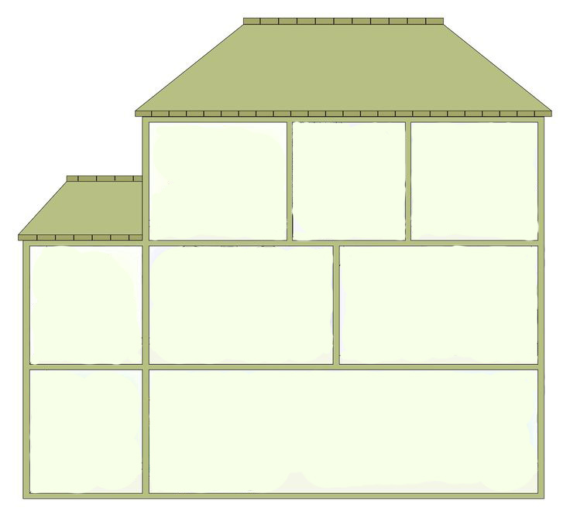

Slide 18
الوجبة الصحية

Slide 19
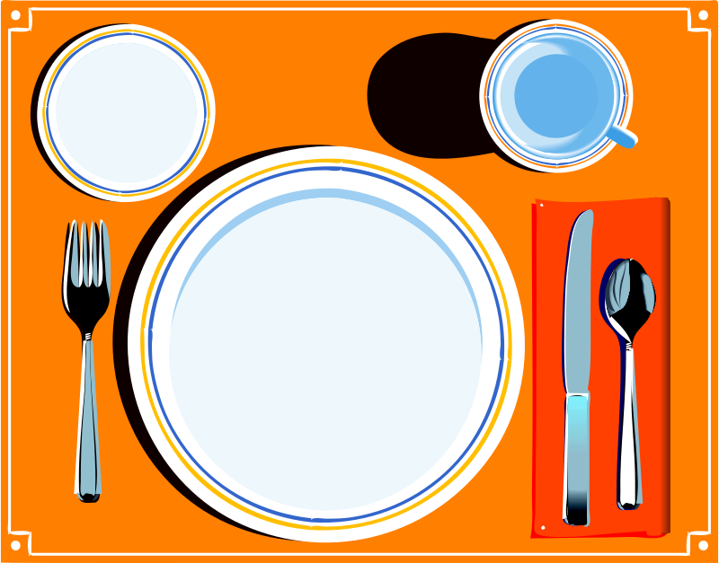

Slide 20
الغـابــة

Slide 21
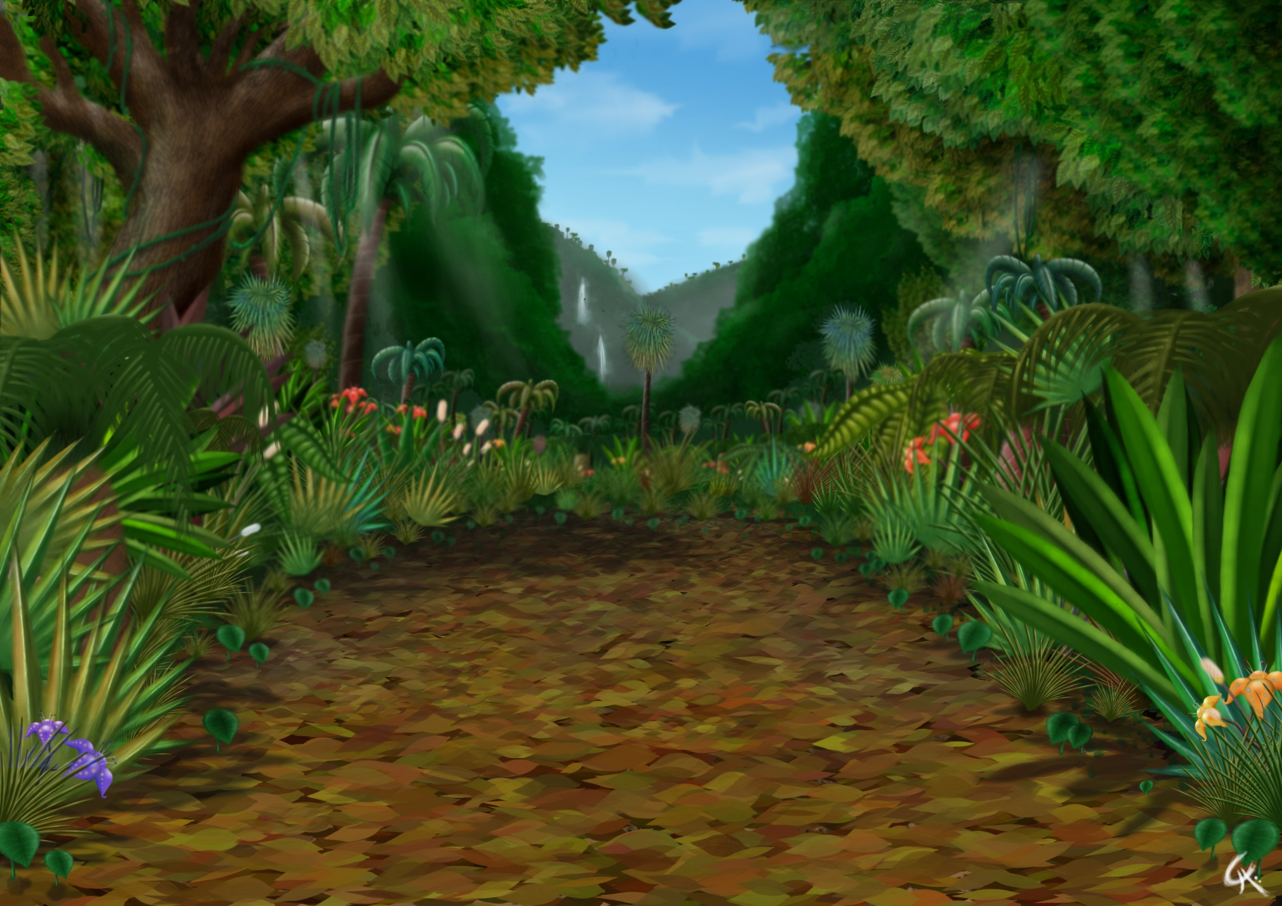

Slide 22
الحواس الخمس

Slide 23
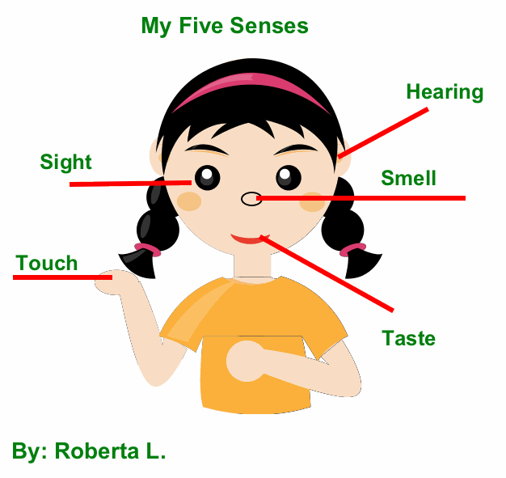

Slide 24
الخضار

Slide 25
الخضار المفضلة لدي هيا :
لانها : ...................................

Slide 26
الفواكه

Slide 27
الفاكه المفضلة لدي هيا :
لانها : ...................................

Slide 28
الهوايات

Slide 29
أمارس هواية :
لماذا : ...................................

Slide 30
المهن

Slide 31
أنا سوف أعمل :
لماذا: ...................................

Slide 32
وسائل المواصلات

Slide 33
نصنف وسائل المواصلات إلى مايوجد في (الجو/البحر/الأرض)
نرتب وسائل المواصلات من الأسرع إلى الأقل سرعة

